Slide 1

Networked Security Scanner
นายจิรวุฒิ สุวรรณรัตน์ รหัส 41013523
นายพัฒนพล รัตนพงษ์พร รหัส 41013540
อาจารย์ที่ปรึกษา
อาจารย์ธนา หงษ์สุวรรณ
อาจารย์อัครเดช วัชระภูพงษ์

Slide 2
ความสำคัญ และที่มา
1. ปัจจุบันระบบยูนิกซ์นิยมใช้งานอย่างแพร่หลาย
2. ยูนิกซ์บางเวอร์ชันมีการเปิดเผยซอร์สโค้ด
3. ระบบมีการให้บริการต่างๆ เช่น FTP, TELNET, SMTP เป็นต้น โดยทำการเปิดพอร์ตให้แก่บริการนั้นๆ
4. บริการที่เปิดอยู่อาจมีข้อบกพร่อง

Slide 3
วัตถุประสงค์
1.เพื่อศึกษาการเขียนโปรแกรมบนระบบเครือข่าย
2.เพื่อศึกษาการทำงานของบริการต่างๆ ในระบบยูนิกซ์
3.เพื่อศึกษาการบุกรุก และรักษาความปลอดภัยทางเครือข่ายคอมพิวเตอร์
4.เพื่อสร้างระบบต้นแบบในการตรวจสอบความปลอดภัยผ่านเครือข่าย

Slide 4
ขอบเขตของโครงงาน
1. โปรแกรมทำงานบนระบบปฏิบัติการลีนุกซ์
2. ตรวจสอบเครื่องเป้าหมายที่เป็นระบบยูนิกซ์
3. สามารถตรวจสอบบางบริการที่ไม่ปลอดภัย ที่เปิดให้บริการ ณ เครื่องเป้าหมายได้

Slide 5
ความรู้ & หลักการพื้นฐาน

Slide 6
เดมอน (Daemon Process)
- เป็นโพรเซสที่ทำหน้าที่ให้บริการ
- ทำงานตลอดเวลา และเป็น Background process
inetd
syslogd
ftpd
telnetd

Slide 7
พอร์ต (Port)
TCP use 16-bit integer port number to
differentiate between each process
- Well-know ports: 0-1023
Port 21 - FTP
Port 23 - TELNET
Port 25 - SMTP
Port 79 - FINGER

Slide 8
Vulnerabilities in UNIX
What is vulnerabilities?
-ข้อผิดพลาดที่เกิดจากการเขียนโปรแกรม
-ข้อผิดพลาดที่เกิดจากการที่ไม่ตั้งค่าที่เหมาะสม
ข้อมูลต่างๆ เหล่านี้ มีการรายงานใน
- http://www.securityfocus.com
- http://www.cert.org
- http://www.sans.org

Slide 9
ประเภทของการบุกรุกระบบ
สามารถแบ่งได้เป็น 2 ประเภทคือ
1. การบุกรุกจากภายในระบบ (Local Attack)
  การเรียกคำสั่งแล้วอาศัยจุดบกพร่อง โดยการใส่ อินพุตที่ไม่ได้คาดคิดเข้าไป และได้สิทธิ์เป็นรูต ซึ่งวิธีการนี้เรียกว่า BUFFER OVERFLOW
2. การบุกรุกจากภายนอกระบบ (Remote Attack)
  การบุกรุกผ่านทางระบบเครือข่าย โดยอาศัยจุดบกพร่องของเดมอนต่างๆ

Slide 10
ความสามารถของโปรแกรม
1. สามารถตรวจสอบเวอร์ชันระบบปฎิบัติการของเครื่องเป้าหมายได้
2. ทำการโจมตีแต่ละบริการของเครื่องเป้าหมาย โดยใช้วิธีการต่างๆ
3. สามารถรายงานผลการตรวจสอบเครื่องเป้าหมาย และแนวทางการแก้ไขจุดบกพร่องอย่างคร่าวๆ
4. สามารถแก้ไขกฎที่อยู่ภายนอกโปรแกรมได้

Slide 11
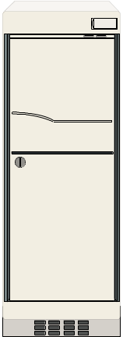
โครงสร้างการทำงาน
Internal Rules Process
Internal rules
Remote UNIX Host
External Rules Process
Report file
External rules

Slide 12
Internal Rules Process
- ตรวจสอบเครื่องเป้าหมายว่าเปิดให้บริการอยู่หรือไม่
- ตรวจสอบเครื่องเป้าหมาย ว่าเปิดให้บริการอะไรบ้าง
- ทำการตรวจสอบระบบปฏิบัติการของเครื่องเป้าหมายว่าเป็นระบบปฎิบัติการยูนิกซ์หรือไม่
- ติดต่อไปยังบริการ แต่ละบริการของเครื่องเป้าหมาย
- ทำการโจมตีเครื่องเป้าหมาย โดยใช้วิธีการที่ได้กำหนดเอาไว้

Slide 13
Remote OS Detection
TCP Stack Fingerprint
เป็นการตรวจสอบระบบปฎิบัติการของเครื่องเป้าหมาย โดยการส่งแพ็กเก็ตทีซีพี/ไอพี ที่ไม่ได้เป็นรูปแบบมาตรฐาน และดูผลลัพธ์ที่ตอบกลับมาจากเครื่องเป้าหมาย

Slide 14
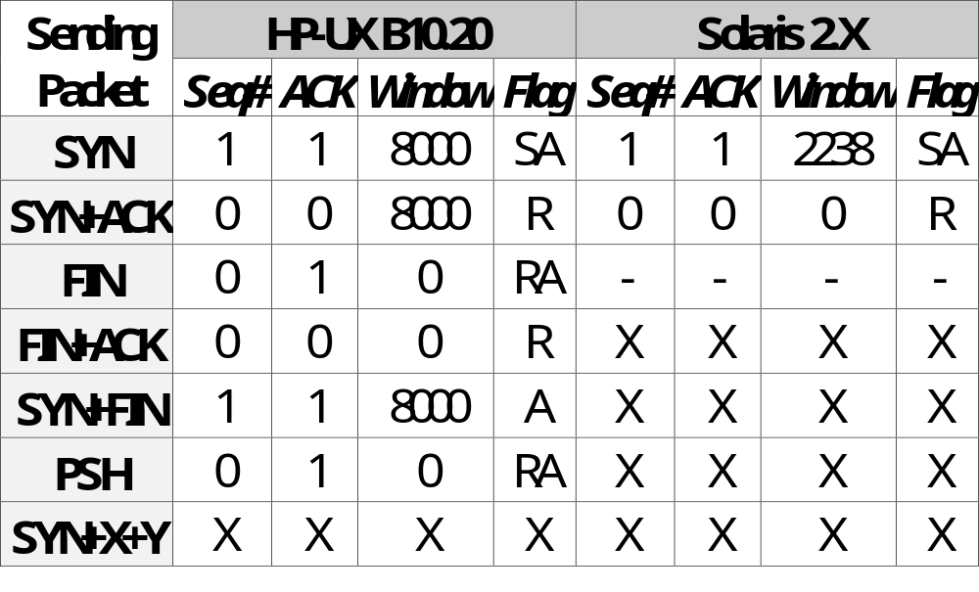
ผลลัพธ์ของการตรวจสอบระบบปฎิบัติการ

Slide 15
บริการที่ทำการตรวจสอบ
- FTP (21)
- SMTP (25)
- FINGER (79)
- WWW (80)
- POP3 (110)
- RLOGIN (514)

Slide 16
ตรวจสอบบริการ FTP(21)
- ติดต่อไปยังพอร์ตที่ให้บริการ FTP และตรวจสอบเวอร์ชันของ FTPD
- Brute Force (Optional)
- ทดสอบล็อกอินเป็น root
- ทดสอบล็อกอินเป็น Anonymous
- ทดสอบว่าสามารถเขียนลงดิสก์ได้หรือไม่
- ทดสอบว่าสามารถเข้าไปยัง root ไดเรกทอรี่ไดหรือไม่
- ทดสอบคำสั่ง SITE EXEC

Slide 17
ตรวจสอบบริการ SMTP(25)
- ติดต่อไปยังพอร์ตที่ให้บริการ STMP(25) และตรวจสอบเวอร์ชันของ SMTP
- ตรวจสอบ EXPN user
EXPN decode EXPN uudecode EXPN staff
EXPN debug EXPN wiz
- ตรวจสอบคำสั่ง WIZ และ DEBUG
- ตรวจสอบการส่งอีเมล์ลงไปยังไฟล์โดยตรง
- ตรวจสอบไฟล์ password สามารถถูกขโมยทางSMTP ได้หรือไม่

Slide 18
ตรวจสอบบริการ FINGER(79) & WWW(80)
Finger(79)
- ตรวจสอบดูว่า finger แสดงข้อมูลของผู้ใช้งานระบบให้ทราบหรือไม่
WWW(80)
- ตรวจสอบหา CGI Script ที่มีจุดบกพร่อง

Slide 19
ตรวจสอบบริการ POP3(110) & RLOGIN(514)
POP3(110)
- ทำการติดต่อไปยังพอร์ตที่ให้บริการ POP3
- ทำการ Remote Buffer Overflow
RLOGIN(514)
- ทำการตรวจสอบ NULL login
- ทำการตรวจสอบ root login

Slide 20
External Rules Process
Internal Rules Process
Internal rules
Remote UNIX Host
External Rules Process
Report file
External rules

Slide 21
Rules File
[port number]
if (ver|os operator version number)
{
bug(“Bug Detail”)
sol(“Solution Detail”)
}

Slide 22
ตัวอย่าง Rules File
[21]
if(ver <= wu-2.4){
bug("Wu-ftpd versions prior to version 2.4 contain many serious vulnerabilities and should be immediately upgraded to ensure the highest level of security.")
sol("Upgrade to the current version of wu-ftpd Server.")
}

Slide 23
ตัวอย่าง Rules File
[0]
if(os == HP-UX B.10.20){
bug("The cmsd RPC service has been known to contain holes that would allow a remote attacker the ability to run code as root on the remote server due to an unchecked buffer condition.")
sol("Upgrade to the current version of cmsd from your vendor, or if this service is unnecessary, remove it following your vendor's directions.")
}

Slide 24
ตัวอย่าง Rules File
[25]
if((ver==8.6.10)&&(os==linux 2.2.10)){
bug("Sendmail version 8.6.10 contains a bug that could allow a local user to gain root access.")
sol("Upgrade to the current version of Sendmail.")
}

Slide 25
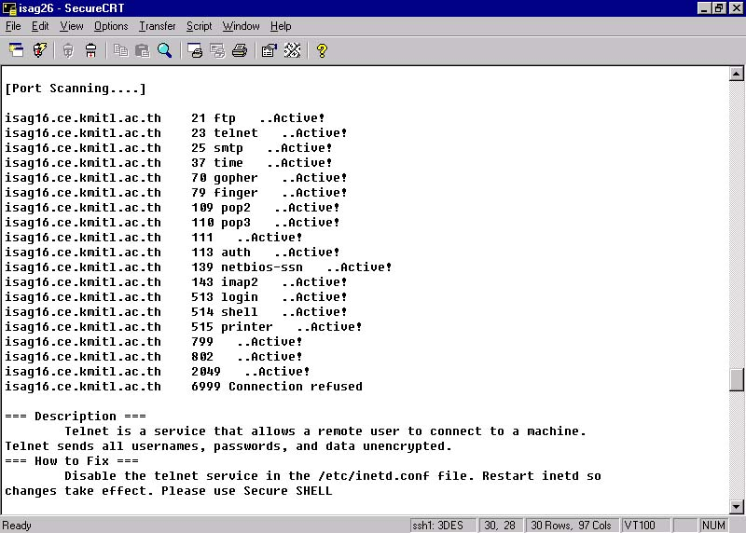
ตัวอย่างผลการทำงาน
พอร์ตที่เปิดอยู่
จุดบกพร่องที่พบและแนวทางแก้ไข

Slide 26
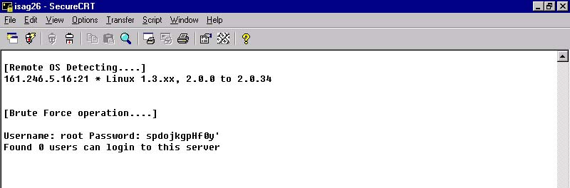
ตัวอย่างผลการทำงาน
ชื่อและเวอร์ชันของระบบปฏิบัติการ
ผลของการทำ Brute Force

Slide 27
สรุป
- การทำงานของโปรแกรม ได้ผลเป็นที่น่าพอใจ สำเร็จตามวัตถุประสงค์
- สามารถตรวจสอบหาจุดบกพร่อง และรายงานแนวทางการแก้ไขอย่างคร่าวๆ ได้

Slide 28
แนวทางในการพัฒนา
การพัฒนา rules file
    - ให้สามารถอัฟเดตได้อัตโนมัติ
    - พัฒนาให้มีความยืดหยุ่นในการตรวจสอบมากขึ้น
การพัฒนาในส่วนของ Scan Engine
  - จำลองพฤติกรรมของผู้บุกรุก
  - เพิ่มเติมการตรวจสอบในส่วนอื่นๆ เพื่อให้โปรแกรมสามารถตรวจสอบได้คลอบคลุมทั้งระบบ
การพัฒนาในส่วน INTERFACE

Slide 29



